Slide 1
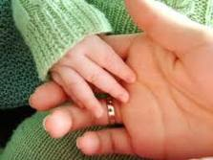
Samtaler med barn og foreldre i barnehage og skole. Nærvær eller metode?
For bhg- og skoleansatte i Oppland og Hedmark
onsdag 13.02.2019
Kl 09.30 – 15.00
v/ Emilie Kinge
Tlf 92895413
emilie_kinge@hotmail.com www.emiliekinge.no
’
’.emiliekinge.no.em

Slide 2
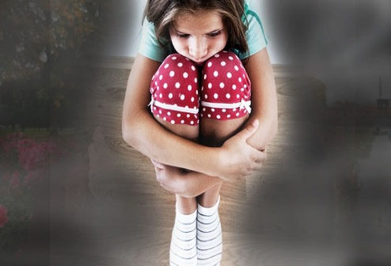
HVORDAN RUSTER VI BARN FOR FREMTIDEN? (Om livsmestring og livskompetanse)
Selvinnsikt og selvforståelse.
Økt selvinnsikt/selvforståelse gir økt selvrespekt.
Økt selvrespekt gir økt toleranse
Selvbilde
Om normalisering av følelser og reaksjonsmåter. Barn trenger å vite at reaksjonene de har er normale
Om voksne som er aktive, tydelige og som tar ansvar for å snakke om det som kan oppleves ubehagelig/vanskelig.
Hvordan kan vi oppnå større åpenhet i barnehagen/SFO/skolen om trivselstemaer, følelsestemaer, om barns opplevelser, tanker, forestillinger og behov ?

Slide 3
Seminarets hensikt er bl.a. ;
å bidra til å skape en kultur med økt vekt på dialog og redusert behov for annen konflikthåndtering.
å skape økt trygghet på hvordan samtaler med barn/unge kan gjennomføres
Å stimulere til økt nysgjerrighet og engasjement om barns/unges egne opplevelser
Å gi påminnelse om den enkeltes betydning for (utsatte) barn/unge

Slide 4
Om å fange opp underliggende budskap. Forstå hva som motiverer til (uhensiktsmessig) atferd og reaksjonsmåter.
HVORDAN?
Empati og anerkjennelse vs atferdsmodifisering (Når gjør vi hva?)
Om Empati og Sympati
Om Carl Rogers og terapeutisk holdning
Om dialogen som samtaleform og om å være en samtalepartner
Det rasjonelle og emosjonelle kommunikasjonsnivået
Om behov vs løsninger og tiltak

Slide 5
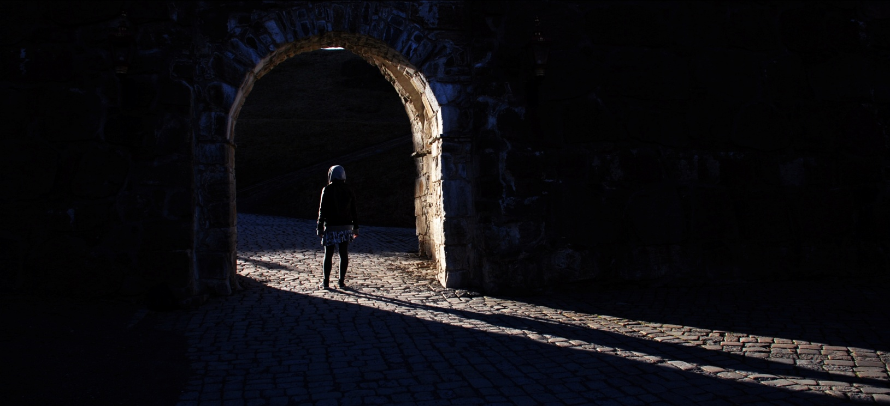
HVORFOR…..
…er det å bli sett og bekreftet en så viktig del av det å være menneske? Kanskje kan vi si det så enkelt som at gjennom andres verdsettelse får vi hjelp til å verdsette oss selv. Gjennom andres fastholdelse, hjelpes vi til å fastholde oss selv (Brunstad 2005)

Slide 6
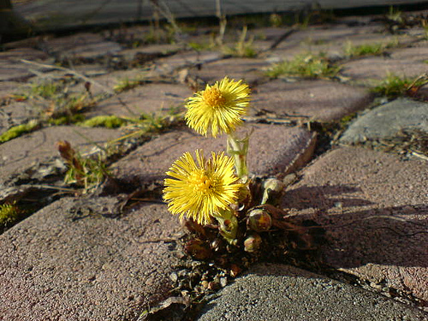
”Den ene” Finn Skårderud :
Det kan være nok med ”den
ene” som ser og forstår. Men
det trengs minst én. Er det én som har vært
der og sett, kan det være nok til å
redde livet
”Den ene er den som ser forbi den dårlige atferden og
mangelen på sjarme, og som tåler de dumme tingene. Det
er den ene som ser, men også som tror på forandring. De gir seg
ikke når den unge er i ferd med å gi opp”.

Slide 7
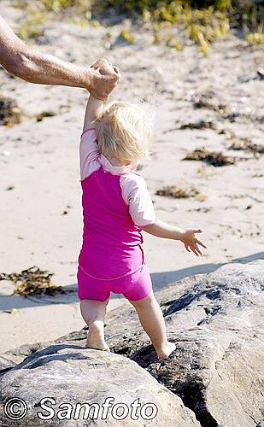
Om motivasjon
”Med andres anerkjennelse i ryggen er
det utrolig hvor langt man kan strekke seg. Og motsatt; dersom støtten og anerkjennelsen uteblir, kan selv den minste oppgave oppleves som et ork. Det er i mange tilfeller ikke oppgavene eller utfordringene i seg selv som gjør det vanskelig for oss i livet, men heller fraværet av anerkjennelse og bekreftelse fra menneskene og miljøet rundt oss (Brunstad 2005)

Slide 8
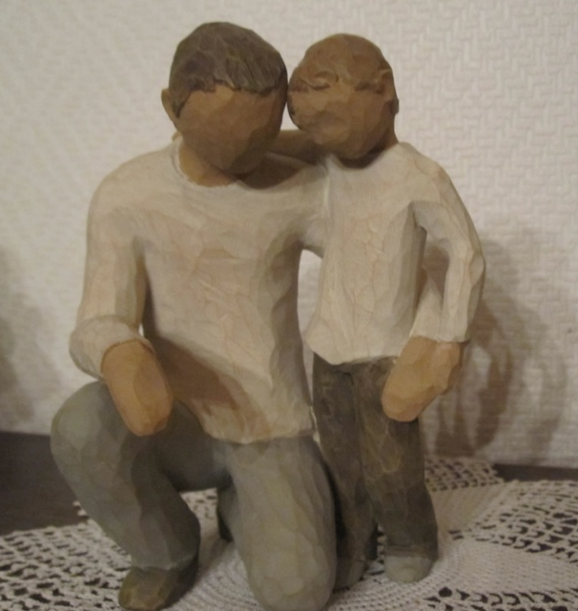
Samtalenes ulike funksjoner. Eks:
Hverdagssamtalen
Samtalen som tiltak
Medvirkningssamtale/elevsamtale
Avdekkingssamtale
Reflekterende gruppesamtaler
m.m.
Når gjør vi hva?
Hvorfor? Samtalens hensikt?
Hvordan?

Slide 9
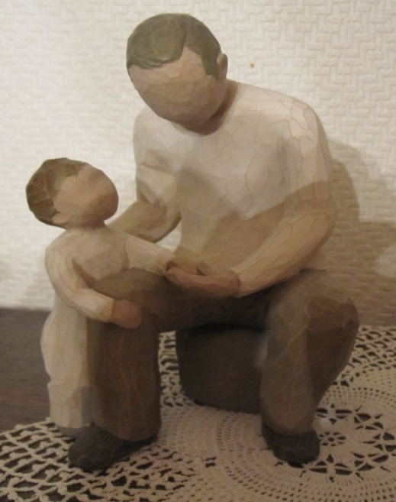
Selvutvikling
For å forstå andre, og det som skjer i samspillet med andre, må en forstå seg selv.
Å forstå seg selv, er avgjørende for hvordan en tenker om seg selv. Eget selvbilde

Slide 10
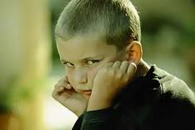
Om «å SE» og om å oppleve seg sett og å HØRE seg forstått
Om å bli sett i sine behov
Og sett i sine bekymringer,
vansker og følelsesmessige tilstand.
Om å bli sett bakenfor handlinger og væremåte
Om å bli sett for sine intensjoner og for sin
innsats, - ikke bare for sine handlinger og prestasjoner

Slide 11
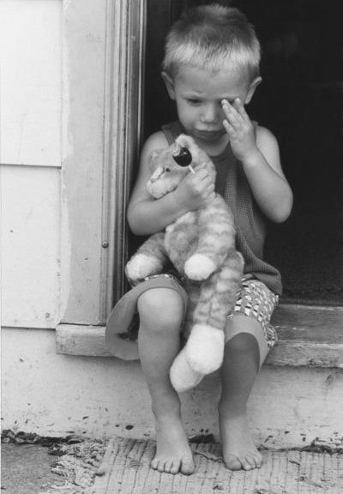
Tilgjengelighet og tilstedeværelse…
…er forutsetninger for «å se»
Barn og unge;
- trenger å vite at reaksjonene de har er normale
- trenger voksne som er aktive, tydelige og som tar ansvar for å snakke om det som kan oppleves ubehagelig/vanskelig.
Om å skape en trygghetskultur som inviterer til kontakt/dialog

Slide 12
K. E. Løgstrup, 1991.
”Den enkelte har aldrig med et andet menneske at gjøre uten at han holder noget av hans liv i sin hånd. Det kan være meget lidt, en forbigående stemning, en oplagthet. Men det kan også være forfærdende meget, så det simpelthen står til den enkelte, om den andens liv lykkes eller ej”

Slide 13
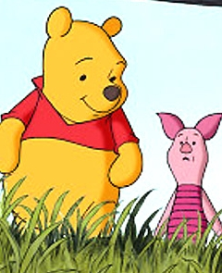
Om å føle…..
Nasse Nøff og Ole Brumm
satt i gresset og tegnet.
”Hvordan staves venn?”
spurte Nasse. ”Jeg trenger
ikke stave det. Jeg føler det.”
svarte Brumm

Slide 14
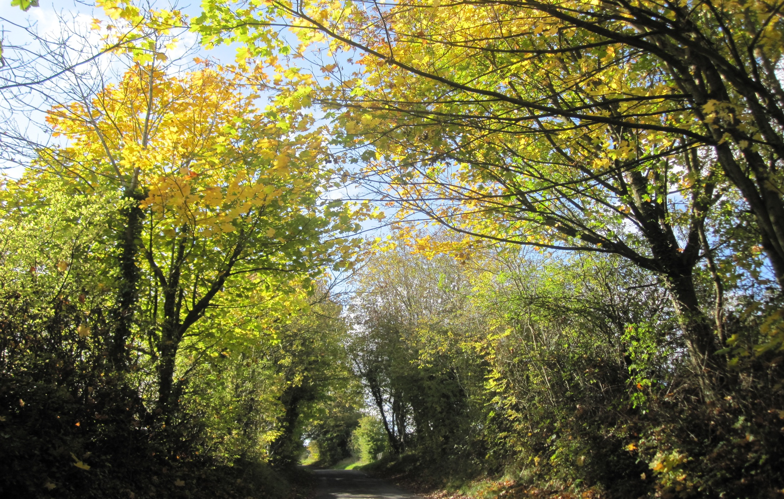
Fra «The Cab Ride»
People may not remember exactly what you did, or what you said but they will always remember how you made them feel.

Slide 15
Grunnleggende holdning i hjelpearbeid (Carl Rogers)
Kongruens eller genuinitet (congruence or genuinness)
Ubetinget positiv aktelse (unconditional regard or a complete acceptance)
Empati (a sensitively accuate empathic understanding)

Slide 16
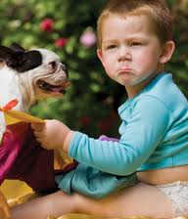
Om livskompetanse
HVA ER DET VIKTIGSTE VI TRENGER NÅR LIVET GÅR OSS IMOT?
Selvbilde
Tillit. Vi trenger å stole på mennesker
Håp og (framtids-)optimisme («ta vare på håpet som en skatt»
Åpenhet
Vilje
Sosiale evner.

Slide 17
Om følelsesbevissthet
Om å lære barn/unge til å
kjenne til følelser
gjenkjenne/kjenne på følelser
snakke om følelser

Slide 18
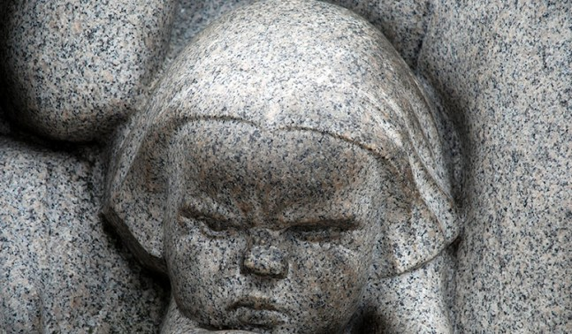
To ulike oppmerksomhetsfokus:
Nivå 1: Det rasjonelle, saklige, logiske og fornuftige nivået
Nivå 2: Det
emosjonelle -, følelses-
og opplevelsesnivået
Hvor har vi vår oppmerksomhet? Hva gjør vi når?

Slide 19
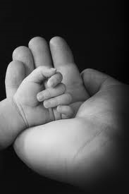
Ulike fokus forts:
Er vi løsningsfokusert (gir råd, iverksetter tiltak som grenser, konsekvenser, sanksjoner osv)
eller
Er vi behovsfokusert (dvs er opptatt av hva barn/unge trenger av oss)?
Og hva gjør vi når? Er det den andres eller mine egne behov som styrer?

Slide 20
Hva kan påvirke samtalen?
Egne holdninger, verdi-
og menneskesyn
Empati og anerkjennelse
vs. moralisme
Våre holdninger til oss selv og den andre: Subjekt-subjekt eller subjekt-objekt?

Slide 21
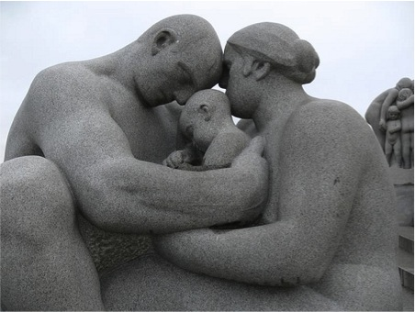
Relasjonen…
…skal kunne tåle de vanskelige temaene. Barn sjekker ut: Er du trygg? Tåler du mine uttrykk og å høre min historie?

Slide 22
Om anerkjennelse
Hva ER det vi skal anerkjenne? Og hva innebærer det?
Akseptering: Unngå å dømme den andre moralsk.
Toleranse: Å kunne tåle den andres væremåte.
Bekreftelse: Den andre blir ikke bare hørt, men også forstått. Dette gir kraft (i motsetning til; ” å ta kraft”, som f.eks ved: å bagatellisere, overhøre, vurdere/evaluere, alminneliggjøre.
Lytting: Ikke bare til ordene, men også til følelsene stemninger, underliggende undertoner. Fordrer vår sensitivitet til å kunne «lese» dette ordløse språket.

Slide 23
Søren Kierkegaard (1859)
At man, naar det i Sandhed skal lykkes en at føre et Menneske hen til et bestemt Sted, først og fremmest maa passe paa at finde ham der, hvor han er, og begynde der.
Dette er Hemmeligheden i al Hjælpekunst.
Enhver, der ikke kan det, han er selv i en Indbildning, naar han mener at kunne hjælpe en Anden.
For i Sandhed at kunne hjælpe en Anden, maa jeg kunne forstaa mere end han – men dog vel først og fremmest forstaae det, han forstaar. Naar jeg ikke gjør det, saa hjælper min Mere-forstaaen ham slet ikke. Vil jeg alligevel gjøre min Mere-forstaaen gjældende, saa er det fordi jeg er forfængelig eller stolt, saa jeg i Grunden i stedet for at gavne ham egentligen vil beundres af ham. Men al sand Hjælpen begynder med en Ydmygelse. Hjelperen må først og fremst ydmyke seg under den han vil hjelpe, og derved forstå at det å hjelpe ikke er å herske, men å tjene. Dersom du ikke kan begynne således med et menneske at han kan finne en sann lindring i å tale med deg om sin lidelse, så kan du heller ikke hjelpe ham. Han lukker seg for deg, han lukker seg inne i sitt innerste – og prek du så for ham…

Slide 24
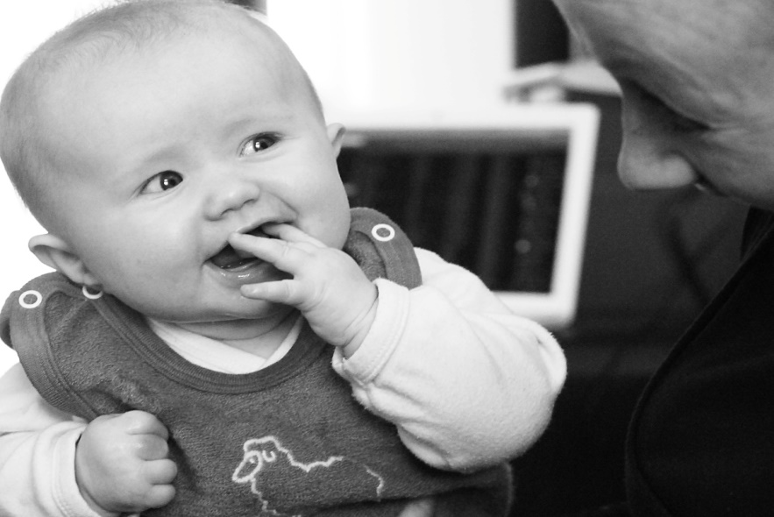
Empati. Om innlevelse og kommunikasjon
Empati kan beskrives som:
1) innlevelse
og
2) (empatisk) kommunikasjon

Slide 25
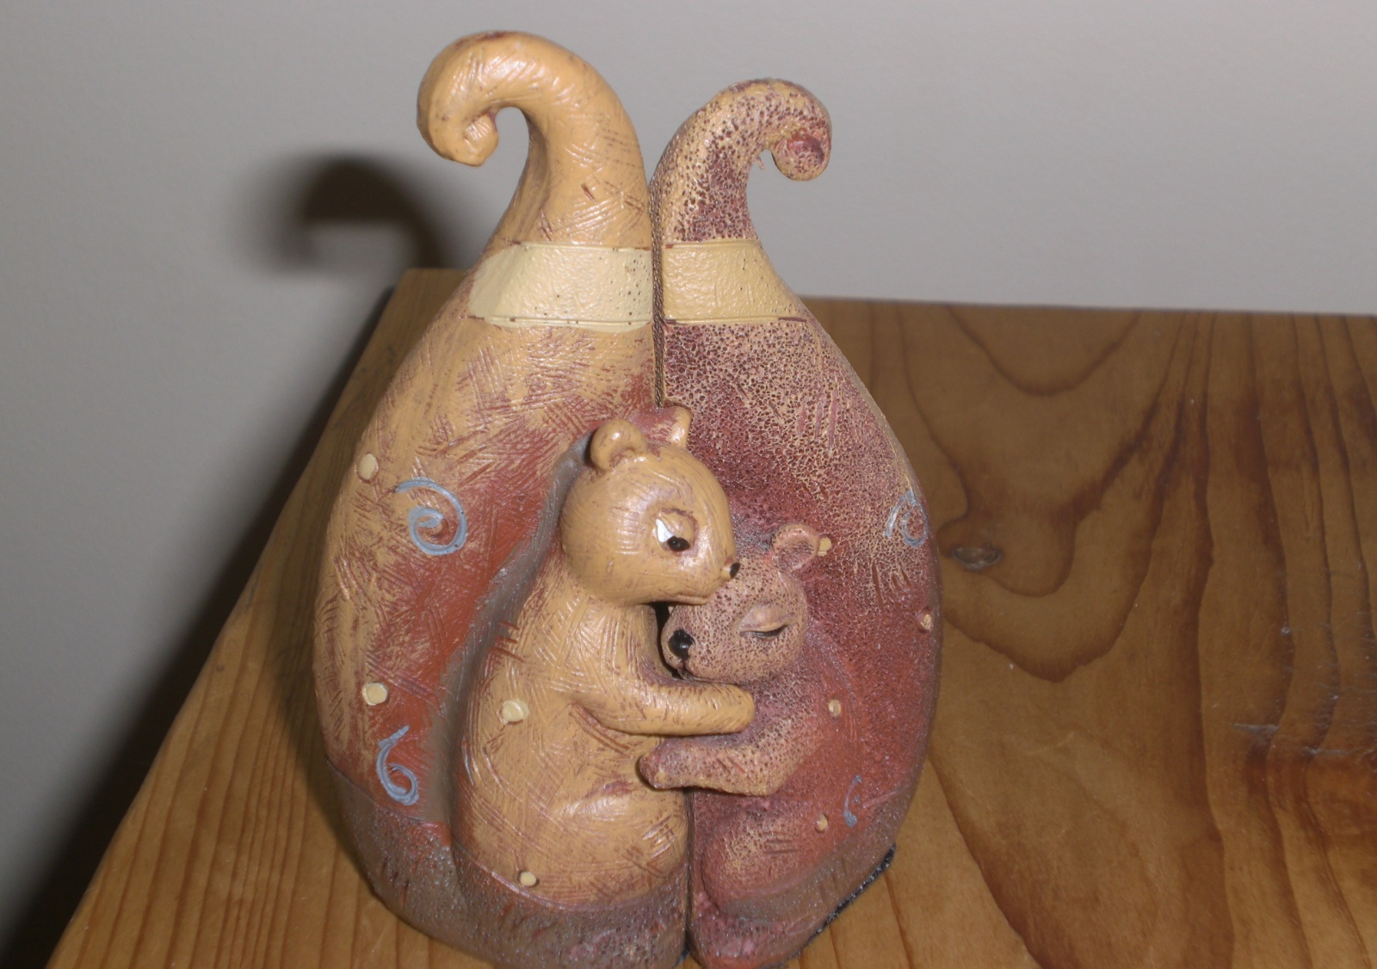
Det motsatte av empati…
….kan sies å være
1) identifisering i betydningen
overidentifisering (sympati)
EMpati betyr INN føling
SYmpati betyr MED føling.
(Noen mener derfor at medfølelse er noe
annet enn empati , og at den kan hindre vår
innlevelse i andre ved at egne følelser styrer oss)
2) Argumentasjon

Slide 26
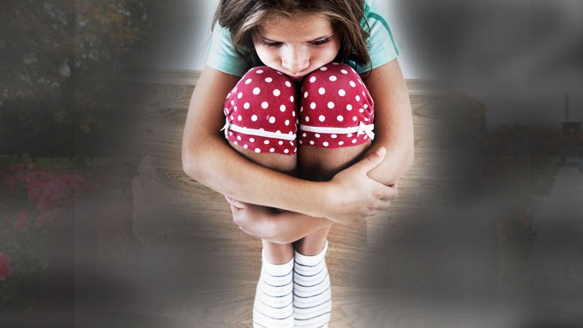
Om mentalisering
Samler begreper som empati/innlevelse,
Selvinnsikt (fordrer selvrefleksjon) = ”det er både deg, - og meg”. (Hvordan virker jeg på deg)?
Om å se den andre innenfra og seg selv utenfra.
Å sette skråsikkerheten i parentes
Vise genuin nysgjerrighet
(Finn Skårderud)

Slide 27
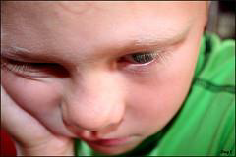
Hva hindrer barnet i å snakke med deg? (Ø. Aschjem)
Skam
Lojalitet
Vondt å fortelle
Mangler ord
Normalisering
Utrygg
Frykt
Trusler
Ingen tro på forandring; ”hjelper ikke”
Hjelp eller forhør?

Slide 28
Hva hindrer deg i å snakke med barnet?
•Møte med egen sårbarhet i møte
med barnet.
•Lojalitet/respekt overfor foreldre
•Mangel på kunnskap
•Angst for å blande seg i andres privatliv.
•Redsel for eventuelle konsekvenser/represalier.
•Frykt for å ta feil
Kanskje også frykt for å stille de «gale» spørsmålene og påføre barnet ekstra belastninger?

Slide 29
Hvem snakker med barna?
Om tverretatlig samarbeid og utfyllende funksjoner.
Avklaring av samtalens hensikt.
Hvem er ”den rette” til å snakke med barnet? Hvilke begrunnelser og vurderinger gjøres?

Slide 30
Hvem snakker med barna, forts
Den kompetente voksne
Den engasjerte og villige voksne
Den modige voksne
Den trygge voksne
Den sensitive voksne

Slide 31
Forutsetninger
Trygghet på egen verdi, rolle, funksjon og kompetanse
Redusert følelsestrykk. ”Vi er dårligere til å mentalisere (OG empatisere), og til å se og tenke klart, når følelsestrykket vårt er høyt”.
Nysgjerrighet (fasitsvarene dreper nysgjerrigheten, undringen)

Slide 32
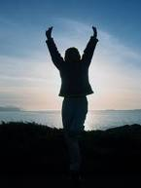
Lytte eller snakke?
Om å snakke så barn/unge lytter og lytte så barn/unge snakker
Det gjelder å finne balansen slik at man ikke blir underaktiv og samtalen dør ut, ei heller overaktiv, for da slukner barnets oppmerksomhet (Raundalen og Schultz 2008)

Slide 33
Om å lytte (Et dikt av en anonym engelsk poet, oversatt av psykiateren Søren Buus Jensen.)
Når jeg ber dig lytte til mig, og du begynder at give råd, gør du ikke, hvad jeg ber dig
om.
Når jeg ber dig lytte til mig, og du fortæller mig, hvorfor jeg ikke må føle, som jeg gør,
så tramper du på mine følelser.
Når jeg ber dig lytte til mig, og du synes, du bør gøre noget for at løse mine problemer,
går du galt af mig, hvor mærkelig det end kan lyde.
Måske er det derfor, at bøn er godt for nogle mennesker, fordi Gud er taus og ikke
giver råd eller prøver at ordne tingene. Han lytter og tror på, at du selv kan klare det.
Så lyt til mig, hør hvad jeg siger. Hvis du ønsker at tale til mig
så vent lige – nogle minutter til det bliver din tur, og jeg lover dig, jeg skal høre på dig.

Slide 34
Dialogiske kommunikasjonsprinsipper (Primærdialogen) (Haldor Øvreeide)
1) Følge den andres initiativ
2) Relevans/nytte
3) Gi rom. Bekrefte. Anerkjenne den andre som subjekt
4) Rytme /turtaking
5) Ledelse/struktur

Slide 35
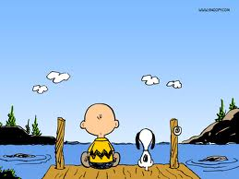
Dialog (Helge Svare, i ”den gode samtalen):
I en god dialog preges samtalen av:
At vi har evne til å åpne oss, til å undre oss sammen, til å trekke i samme retning og til å være tydelige uten å bli dogmatiske.
Stor ro

Slide 36
Dialog forts.
Dialogen gir oss innsikt ved at ordene vi bruker når vi snakker, er tanker. Å snakke er å tenke. Ordene får vekt ved at vi – og noen andre - lytter til dem.
Innsikt har også å gjøre med åpenheten som skapes når man tillates å si noe som ennå ikke er ferdig tenkt, i en sammenheng der man også får tid og rom til å lete etter ordene.

Slide 37
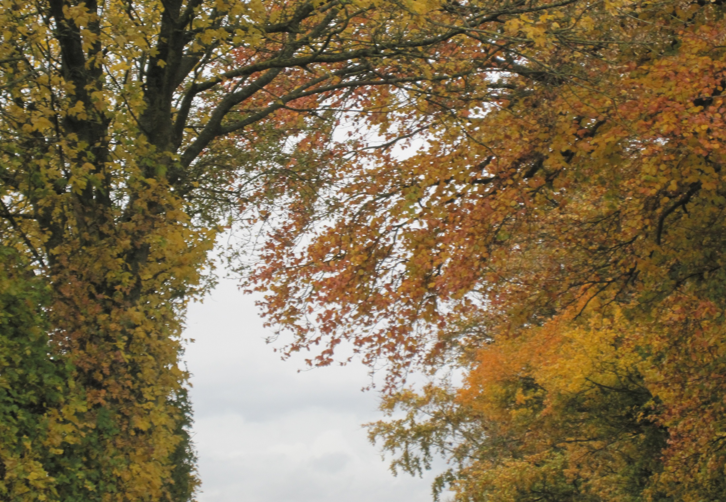
Dialogens idealer
Kunsten å lytte
Kunsten å stille (åpne)
spørsmål til undring, utforsking og refleksjon
Sosial årvåkenhet. Hvilke følelser rører seg i den andre?
Oppriktighet. ærlighet.
Høflighet, takt og respekt.
Tro, håp og ydmykhet

Slide 38
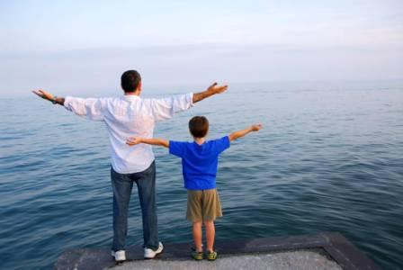
Hva skal til for å opprette en dialogisk relasjon?
Fravær av ekspert
Fravær av makt
Fravær av autoritet
Fravær av objekt – subjekt
Nærvær av subjekt – subjekt.

Slide 39
Om å skape et klima som gir rom for ulikhet, mangfold og åpenhet
GENERELT:
gjennom å arbeide med/snakke om/reflektere og undre seg/utforske.. temaer som: ønsker, behov, følelser, ulike reaksjonsmåter, ulike tilstander osv i ”fredstid”
SPESIELT:
Kan forenkle kontakten og dialogen og forkorte prosessen med å komme nær dem (barn/unge og/eller foreldre) som er spesielt utsatt

Slide 40
Samtalen
Unngå generelle spørsmål av typen. ”hvordan har du det?”, ”hvordan har du hatt det siden sist? i SFO/skolen? helgen? ferien? osv.
Invitere gjerne gjennom konkrete spørsmål som:
”hva skjedde da….”, ”fortell”, ”hva skjer”, hva tenker du?”, hvordan opplevde du..”, ”kan du si noe mer” fortell mer om det…” osv.

Slide 41
Prøv å stille spørsmål som retter seg mot:
…følelser, reaksjoner og opplevelser
undre seg spørsmål:
hva ville skje hvis du….
tenk deg at du….
hva skulle du ønske ville skje hvis…..
hva kunne du ønske at vi voksne skal gjøre når… (hva tenker du hadde vært fint, lurt å gjøre når…) osv.

Slide 42
Setningsutfylling
Det som gjør meg mest glad for tiden er...
Det som gjør meg mest trist for tiden er...
Det jeg savner mest i livet mitt nå er...
Når jeg våkner om natten tenker jeg...
Mitt høyeste ønske er.... (Raundalen og Schultz 2006)
Du kan være redd, glad, trist, sint når…..
Når du blir redd, glad, trist, sint kan det hende at du….. (Svatun 2007)

Slide 43
Fremmende kommunikasjon. Oppsummering
Anerkjennelse
Inntoning
Åpne vs lukkende spørsmål
Utforskende og undrende spørsmål
Benevning og beskrivelser vs spørsmål
Om å gjette seg inn
Gjentakelse av det barnet sier (som forsterkning og bekreftelse)
Setningsutfylling
Pauser
Metakommunikasjon. Oppsummeringer.

Slide 44
Hvorfor er nær kontakt og god dialog med foreldre så avgjørende?
NB Barns lojalitet til foreldrene.
Forståelsen av barnet og hva barnet har behov for og trenger av oss, vil øke med hvor nært vi kommer foreldrene. ”Hvor er det skoen egentlig trykker?”
Forskning viser at elevers skoleprestasjoner og -resultater øker ved økt kontakt mellom skole og hjem.

Slide 45
”Det må en hel landsby til for å oppdra et barn” (gammelt ordspråk)
Hvordan kan vi alle bli gode bidragsytere i denne landsbyen?
Voksne som rollemodeller for barn.
Hvordan kan barnehage/skole og foreldre samarbeide om å skape et inkluderende miljø både i barnehagen og blant foreldre?

Slide 46
Noen praktiske råd
Etabler god kontakt «i fredstid». Da blir det lettere å møte de vanskeligere tidene.
Skap klima for åpenhet om evt problemer i familien. Inviter til kontakt dersom det skulle oppstå vanskelige tider.
Søk kunnskap og kompetanse om menneskelige behov og reaksjoner, f.eks om våre forsvarsreaksjoner.

Slide 47
Oppsummeringsspørsmål til diskusjon:
Våre verdier og menneskesyn styrer vår kommunikasjon med andre mennesker, enten de er små eller store. Videre kan det være lett å være enige om at empati og anerkjennelse av den andre er viktige kvaliteter i mellommenneskelig kontakt. Men hva betyr dette egentlig i praksis? Og hvorfor endrer vi ofte verdier i kontakt med dem som utfordrer oss?
Hvordan kan barnehage/skole og foreldre samarbeide om å skape et klima/en kultur i barnehagen/skolen som skaper trivsel og inkludering av alle?
Hvorfor er barn/unge som utfordrer oss spesielt sårbare?
Hvordan påvirkes vi av utfordrende atferd?
I hvilke grad og på hvilken måte kan dette prege våre handlinger, reaksjonsmåter og valg av tiltak?

Slide 48
…til diskusjon forts.
Hvordan skape den kulturen som gjør det trygt for barn, foreldre og ansatte å kunne snakke om egne sårbarheter og vansker. Dette kan gjøre det lettere å se andres.
Hvordan skape møteplasser for å kunne samarbeide tettere om dette temaet? (Eks idédugnader, ekstra foreldremøter, diskusjonskvelder m.m??)
Om tverrfaglig- og tverretatlig samarbeid og utfyllende funkjsoner. Hvem gjør hva?

Slide 49
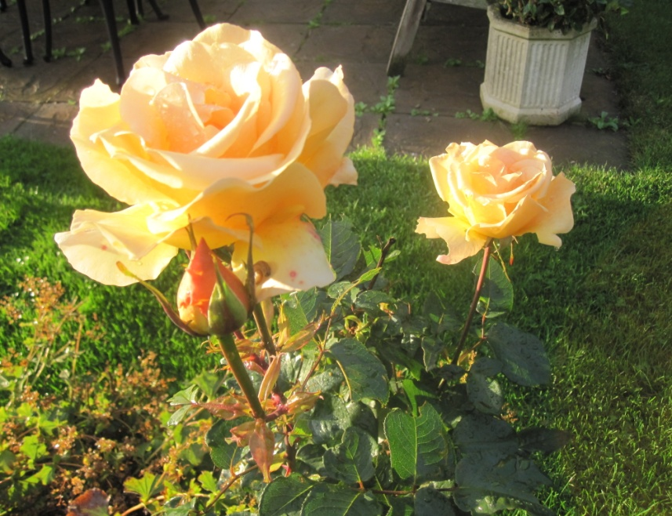
Gunilla Wahlstrøm i ”Nikki, den umulige ungen”:
”Den dagen menneskene
forstår at de ikke forstår,
den dagen kan underet
skje. Det er da hjertet og
sinn kan åpnes og innsikten senke seg inn i
enkeltmennesket.
Det er da den harde knoppen kan våge å folde
seg ut i full blomst.”

Slide 50
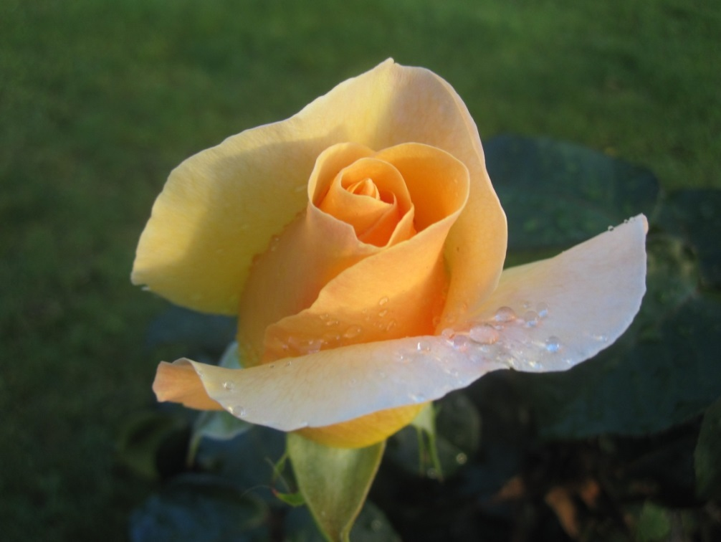
Bjørn Eidsvåg
Me e kver og ein ei gåta et lite univers ikkje lette åbli kloke på me forsøke å forstå oss på kryss og på tvers men har veldig langt igjen å gå
Det e lurt å væra åpen og rause det e'kje smart å fella dommar for fort det kan vær farverikt og flott hos den tause og den "verste" vær av flottaste sort me e alle mer enn me forstår me ser kunn litt av det som foregår det e spennande det her: ingen e bare det me ser

Slide 51
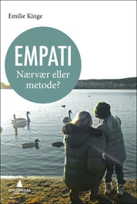
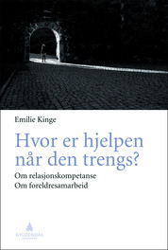
Mine bøker:

